Slide 1
LA PRIMA GUERRA MONDIALE
© Pearson Italia spa

Slide 2
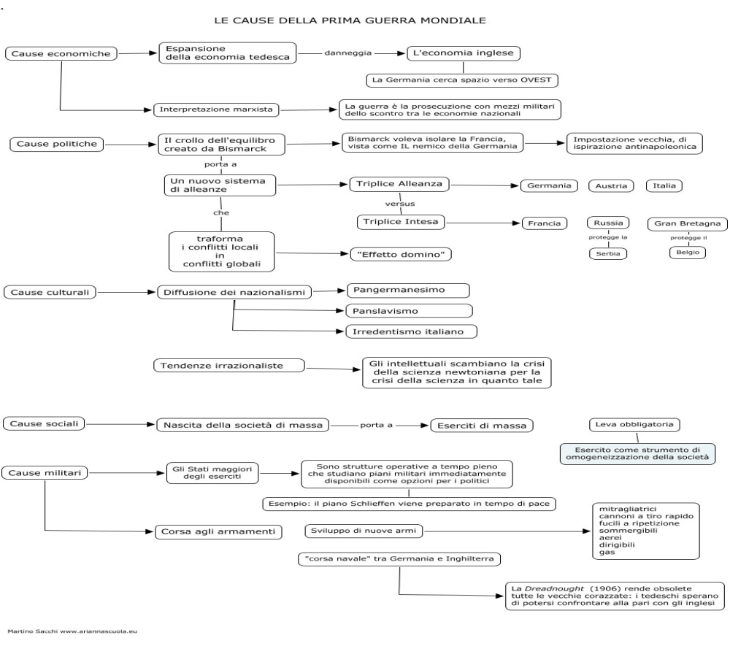
© Pearson Italia spa

Slide 3
I FATTORI SCATENANTI
CONFLITTI PER L’EGEMONIA IN CAMPO COLONIALE
E IN EUROPA
FORMAZIONE DI BLOCCHI CONTRAPPOSTI
(TRIPLICE ALLEANZA/INTESA)
POLITICA DI RIARMO
INSTABILITÀ REGIONALI (BALCANI)
NAZIONALISMO
La Prima guerra mondiale
© Pearson Italia spa

Slide 4
Il manifesto del futurismo
La Prima guerra mondiale
© Pearson Italia spa

Slide 5
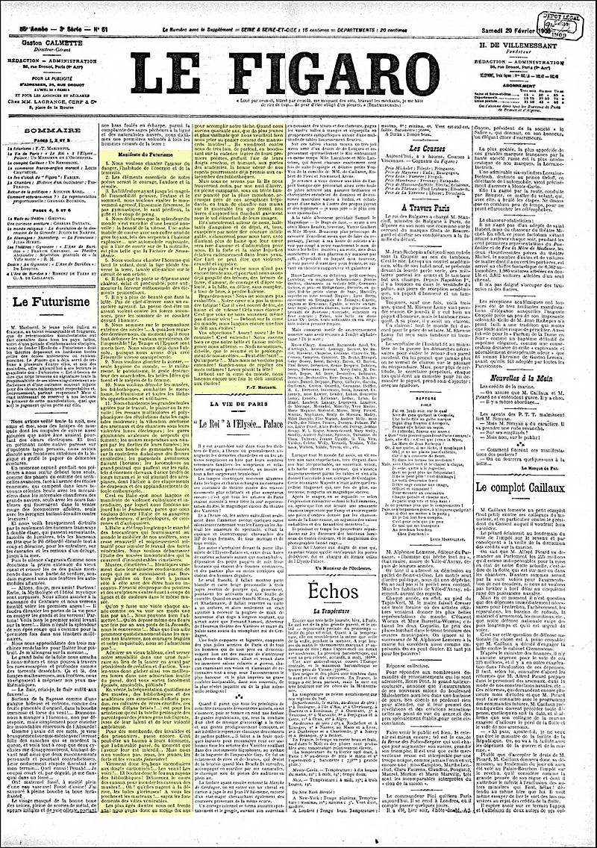
La Prima guerra mondiale
© Pearson Italia spa

Slide 6
Noi vogliamo cantare l’amor del pericolo, l’abitudine all’energia e alla temerità.
Il coraggio, l’audacia, la ribellione, saranno elementi essenziali della nostra poesia.
La letteratura esaltò fino ad oggi l’immobilità pensosa, l’estasi e il sonno. Noi vogliamo esal-tare il movimento aggressivo, l’insonnia febbrile, il passo di corsa, il salto mortale, lo schiaffo ed ilpugno.
Noi affermiamo che la magnificenza del mondo si è arricchita di una bellezza nuova: la bellez-za della velocità. Un automobile da corsa col suo cofano adorno di grossi tubi simili a serpenti dall’a-lito esplosivo... un automobile ruggente, che sembra correre sulla mitraglia,è più bello della Vittoriadi Samotracia.
La Prima guerra mondiale
© Pearson Italia spa

Slide 7
5. Noi vogliamo inneggiare all’uomo che tiene il volante, la cui asta ideale attraversa la Terra,lan-ciata a corsa, essa pure, sul circuito della sua orbita.
6. Bisogna che il poeta si prodighi, con ardore, sfarzo e munificenza, per aumentare l’entusiasti-co fervore degli elementi primordiali.
7. Non v’è più bellezza, se non nella lotta. Nessuna opera che non abbia un carattere aggressivopuò essere un capolavoro. La poesia deve essere concepita come un violento assalto contro le forzeignote, per ridurle a prostrarsi davanti all’uomo.
La Prima guerra mondiale
© Pearson Italia spa

Slide 8
8. Noi siamo sul promontorio estremo dei secoli!...5Perché dov remmo guardarci alle spalle, sevogliamo sfondare le misteriose porte dell’Impossibile? Il Tempo e lo Spazio morirono ieri. Noi vi-viamo già nell’assoluto, poiché abbiamo già creata l’eterna velocità onnipresente
9. Noi vogliamo glorificare la guerra – sola igiene del mondo – il militarismo, il patriottismo, ilgesto distruttore dei libertari,6le belle idee per cui si muore e il disprezzo della donna.
10. Noi vogliamo distruggere i musei, le biblioteche, le accademie d’ogni specie, e combattere con-tro il moralismo, il femminismo e contro ogni viltà opportunistica o utilitaria.
La Prima guerra mondiale
© Pearson Italia spa

Slide 9
11. Noi canteremo le grandi folle agitate dal lavoro, dal piacere o dalla sommossa: canteremo lemaree multicolori e polifoniche delle rivoluzioni nelle capitali moderne,canteremo il vibrante fer-vore notturno degli arsenali e dei cantieri incendiati da violente lune elettriche,le stazioni ingorde,divoratrici di serpi che fumano,le officine appese alle nuvole pei contorti fili dei loro fumi; i ponti si-mili a ginnasti giganti che scavalcano i fiumi, balenanti al sole con un luccichio di coltelli; i piroscafiavventurosi che fiutano l’orizzonte, le locomotive dall’ampio petto, che scalpitano sulle rotaie, comeenormi cavalli d’acciaio imbrigliati di tubi, e il volo scivolante degli aeroplani, la cui elica garrisce alvento come una bandiera e sembra applaudire come una folla entusiasta
La Prima guerra mondiale
© Pearson Italia spa

Slide 10
Il bombardamento di Adrianopoli
Filippo Tommaso Marinetti
https://youtu.be/Vm20NF_XA48
https://youtu.be/-ocx884nCec
La Prima guerra mondiale
© Pearson Italia spa

Slide 11
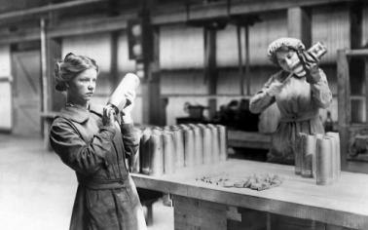
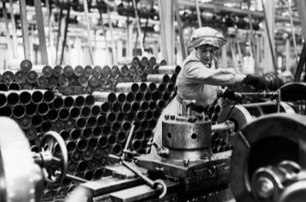
LA CORSA AGLI ARMAMENTI
Spese militari assolute (in milioni di marchi)
 | 1905 | 1913
Germania | 1064 | 2010
Austria-Ungheria | 459 | 720
Francia | 991 | 1326
Gran Bretagna | 1263 | 1491
Russia | 1068 | 2040
© Houlton Deutsch Collection/Corbis
Spese militari pro-capite (marchi per abitante)
 | 1905 | 1913
Germania | 17 | 31
Austria-Ungheria | 10 | 14
Francia | 25 | 33
Gran Bretagna | 29 | 32
Russia | 7 | 11
© Houlton Deutsch Collection/Corbis
La Prima guerra mondiale
© Pearson Italia spa

Slide 12
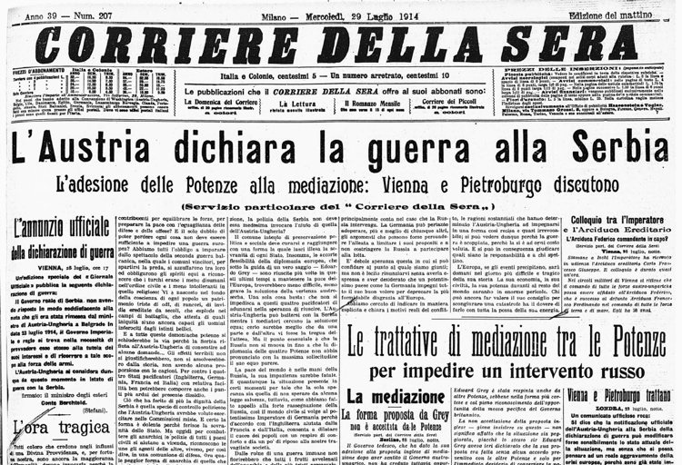
La Prima guerra mondiale
© Pearson Italia spa

Slide 13
PICCOLA CRONOLOGIA: GIUGNO-AGOSTO 1914
Vienna rivolge un ultimatum alla Serbia
La Germania dichiara guerra alla Russia, provocando la mobilitazione della Francia in difesa della Russia, membro dell’Intesa
Attentato a Sarajevo in cui rimane ucciso l’arciduca Francesco Ferdinando, erede al trono d’Asburgo
L’Austria dichiara guerra alla Serbia
La Gran Bretagna dichiara guerra alla Germania e all’Austria
28 giugno
5 luglio
23 luglio
25 luglio
28 luglio
30 luglio
1 agosto
3 agosto
4 agosto
Belgrado accetta quasi del tutto l’ultimatum, ma non la parte relativa alla partecipazione di funzionari austriaci alle indagini
Accordo fra Austria e Germania per un eventuale intervento armato contro la Serbia, giudicata responsabile dell’attentato
La Russia, paladina dei popoli slavi, si mobilita in difesa della Serbia
La Germania dichiara guerra alla Francia e per attaccarla invade il Belgio, un paese neutrale
La Prima guerra mondiale
© Pearson Italia spa

Slide 14



GLI SCHIERAMENTI
Gran Bretagna
Francia
Russia
Germania
Impero austro-ungarico
Italia
Stati Uniti
Giappone
altri 17 stati minori
Impero ottomano
Bulgaria
La Prima guerra mondiale
© Pearson Italia spa

Slide 15
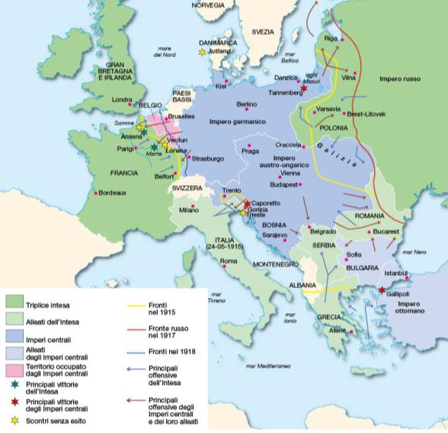
I FRONTI DELLA GRANDE GUERRA
La Prima guerra mondiale si combatté, a livello europeo, su quattro fronti principali.
Il fronte orientale si sviluppava dalle rive del mar Nero a quelle del mar Baltico.
Il fronte occidentale seguiva all’incirca gli odierni confini francesi con Germania, Belgio
e Lussemburgo.
Il fronte italiano comprendeva una linea che andava dalle Alpi Trentine alla Venezia Giulia
e al mar Adriatico.
Il fronte balcanico seguiva
la frontiera greca a ridosso
dei territori della Bulgaria
e della Serbia.
La Prima guerra mondiale
© Pearson Italia spa

Slide 16





LE CARATTERISTICHE DELLA GUERRA
da guerra-lampo diventa una lunga e logorante guerra di trincea
impiego di nuovi armamenti fra cui carri armati, i primi aerei,
gas asfissianti
coinvolge l’intero sistema produttivo dei vari paesi
coinvolge tutta la popolazione; impone l’impiego di manodopera femminile nelle fabbriche e nei servizi
mette in atto un ampio sistema di propaganda
La Prima guerra mondiale
© Pearson Italia spa

Slide 17






LA POSIZIONE DELL’ITALIA
Italia
Germania
finalità
difensive
Austria-Ungheria
L’ITALIA RIMANE NEUTRALE
L’ITALIA SI SCHIERA CON L’INTESA
La Prima guerra mondiale
© Pearson Italia spa

Slide 18
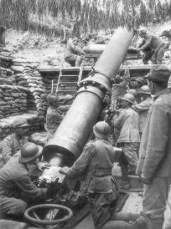
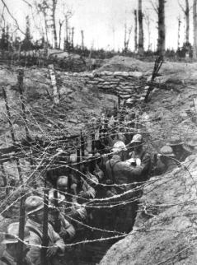
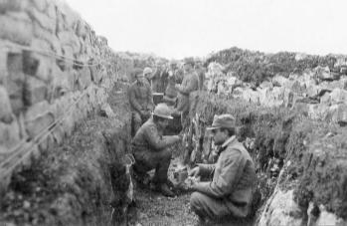
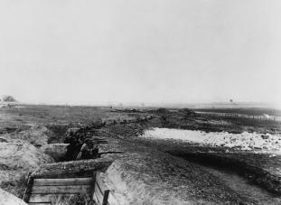
UNA GUERRA DI POSIZIONE: LA TRINCEA
© Houlton Deutsch Collection/Corbis
La Prima guerra mondiale
© Pearson Italia spa

Slide 19
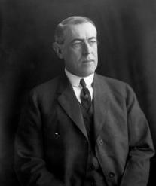
IL RUOLO DEGLI USA: I 14 PUNTI DI WILSON
6 aprile 1917
INGRESSO IN GUERRA DEGLI STATI UNITI
presidenteWoodrow Wilson
RIFIUTO VECCHIA DIPLOMAZIA SEGRETA
PUBBLICITÀ DEI TRATTATI
DIFESA LIBERTÀ DI COMMERCIO E ABOLIZIONE BARRIERE DOGANALI
© Oscar White/Corbis
PROCLAMAZIONE DEL DIRITTO DI AUTODETERMINAZIONE DEI POPOLI
La Prima guerra mondiale
© Pearson Italia spa

Slide 20

GRANDE CRONOLOGIA: LE TAPPE SALIENTI
DELLA GRANDE GUERRA
Attentato di Sarajevo (28 giugno)
L’Austria dichiara guerra alla Serbia
(28 luglio)
La Gran Bretagna dichiara guerra alla Germania (4 agosto)
Il Giappone entra in guerra al fianco della Gran Bretagna
(23 agosto)
L’Impero ottomano si schiera con gli imperi centrali (fine ottobre)
Patto di Londra
fra Italia e Intesa (26 aprile)
Gli Stati Uniti stanziano un prestito di 500 milioni di dollari
a favore di Gran Bretagna e Francia
Entrata in guerra dell’Italia a fianco dell’Intesa (24 maggio)
Accordo Sykes-Picot per la divisione dell’Impero ottomano (16 maggio)
Prime proposte
di pace tedesche (dicembre)
Lo stato maggiore austriaco pianifica
la Strafexpedition contro l’Italia
Iniziano i movimenti rivoluzionari in Russia (febbraio)
Gli Stati Uniti entrano in guerra (6 aprile)
Appello di Benedetto XV ai belligeranti per porre fine all’inutile strage
(1 agosto)
Vittoria in Russia della rivoluzione bolscevica (ottobre-novembre)
Accordi di Brest-Litovsk (3 marzo)
Armistizio
di Rethondes (11 novembre)
Nascono la Repubblica tedesca e quella austriaca (novembre)
Inizio guerre per l’indipendenza di Estonia, Lettonia e Lituania
1914
1915
1916
1917
1918
Battaglia della Marna
(6-12 settembre)
Vittorie tedesche sul fronte orientale (agosto-settembre)
Battaglia dei Laghi Masuri (agosto-settembre)
I tedeschi sfondano il fronte russo (febbraio)
Inizia la guerra sottomarina (febbraio)
L’Italia attacca sull’Isonzo (giugno)
Vana offensiva francese nella Champagne (settembre)
Offensiva tedesca su Verdun (21 febbraio)
Battaglia navale dello Jutland (31 maggio)
Controffensiva russa (giugno)
Offensiva anglo-francese sulla Somme
(luglio-ottobre)
Conquista italiana
di Gorizia (agosto)
Strafexpedition (maggio)
La Germania attua una guerra sottomarina illimitata (febbraio)
Sfondamento
delle linee italiane
a Caporetto (24 ottobre)
Offensiva tedesca sul fronte occidentale (marzo)
Grande controffensiva dell’Intesa (luglio-settembre)
Resa bulgara (29 settembre), turca (30 ottobre), austriaca (4 novembre), tedesca (11 novembre -Rethondes)
La Prima guerra mondiale
© Pearson Italia spa

Slide 21
L’EPILOGO DELLA GUERRA: I TRATTATI DI PACE
PAESE SCONFITTO | TRATTATO | CONSEGUENZE
Germania | Versailles | cessione di Alsazia e Lorena alla Francia cessione al rinato Stato polacco di parte della Slesia, della Posnania e della Pomerania la città di Danzica diviene città libera l’impero coloniale tedesco diviso tra Gran Bretagna e Francia enorme risarcimento dei danni di guerra, riduzione dell’esercito a 100.000 unità
Austria | Saint-Germain | riconoscimento dell’indipendenza di Polonia, Jugoslavia e Cecoslovacchia cessione all’Italia del Tirolo meridionale (Alto Adige), Trieste e Istria meridionale più alcune località dalmate divieto di unificazione con la Germania
Ungheria | Trianon | cessione della Croazia e della Slovenia alla Jugoslavia cessione della Transilvania alla Romania cessione di parte della Rutenia alla Cecoslovacchia drastica riduzione della forza militare
Turchia | Sèvres | controllo alleato sulla zona degli stretti (Istanbul compresa) riconoscimento indipendenza dell’Armenia rinuncia a ogni pretesa territoriale oltre le proprie frontiere
Bulgaria | Neuilly | cessione della Tracia alla Grecia cessione della Dobrugia alla Romania
La Prima guerra mondiale
© Pearson Italia spa

Slide 22
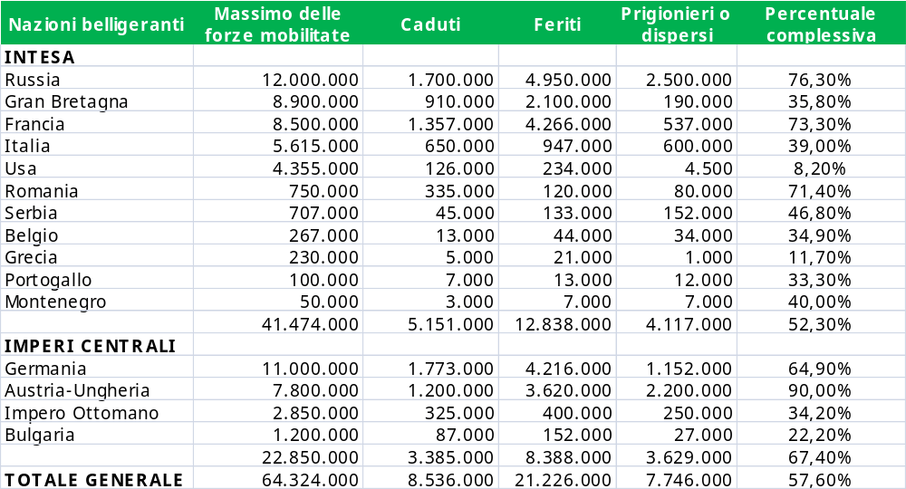
LA GUERRA IN CIFRE
La Prima guerra mondiale
© Pearson Italia spa

